Slide 1
Vežbe iz predmeta Programski prevodioci
Raf 2021
Termin 1

Slide 2
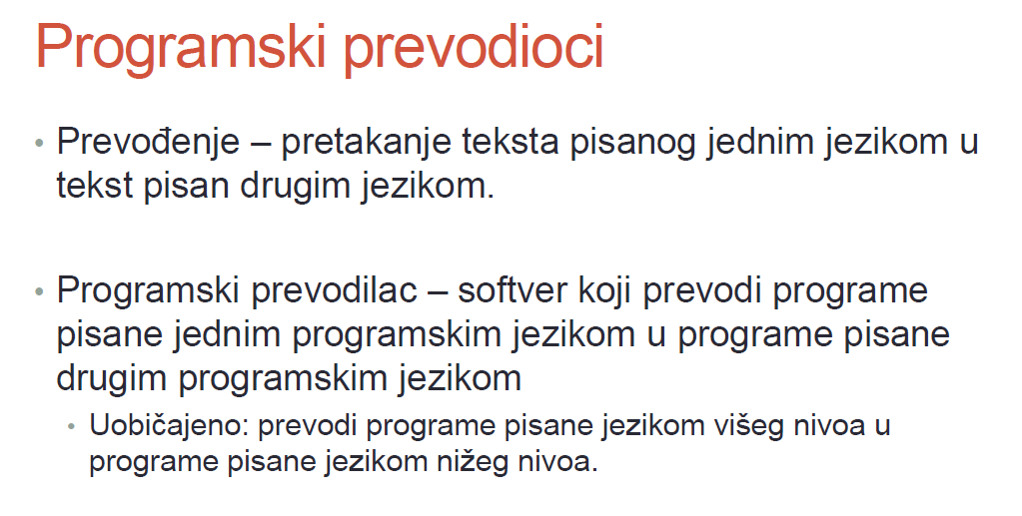
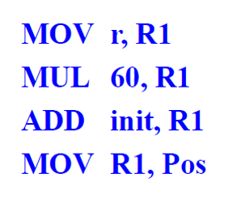


Slide 3
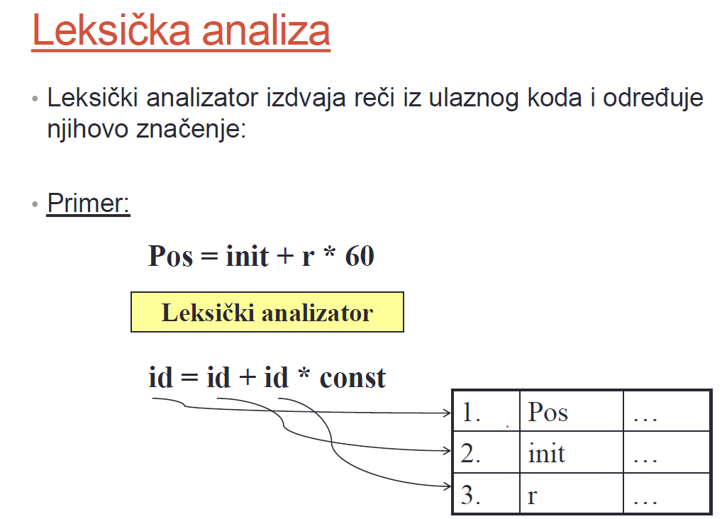

Slide 4
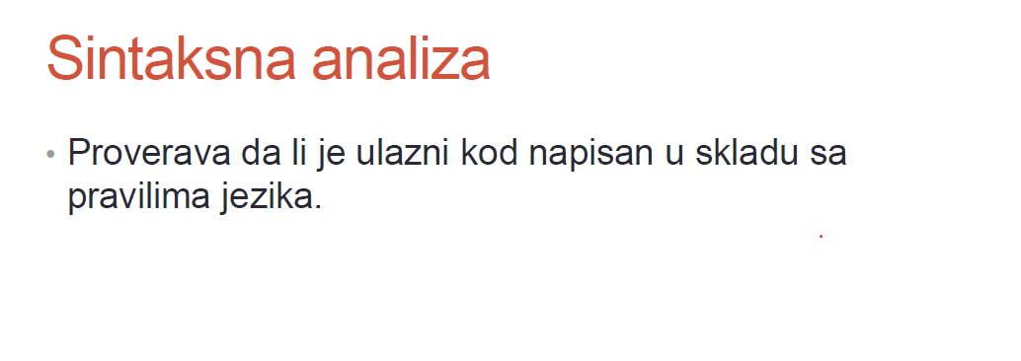
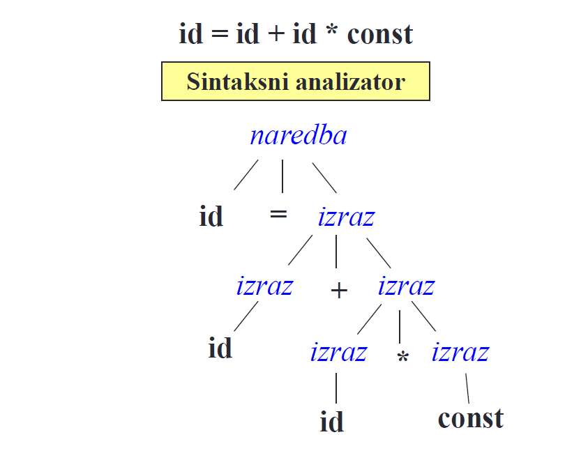
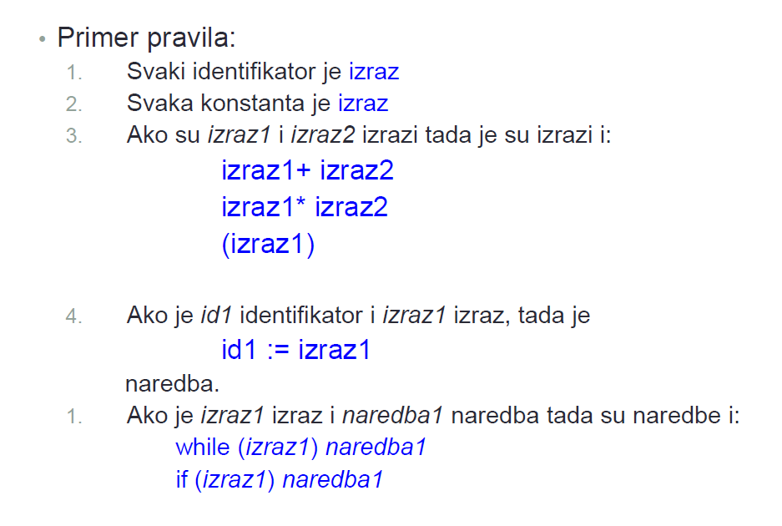

Slide 5
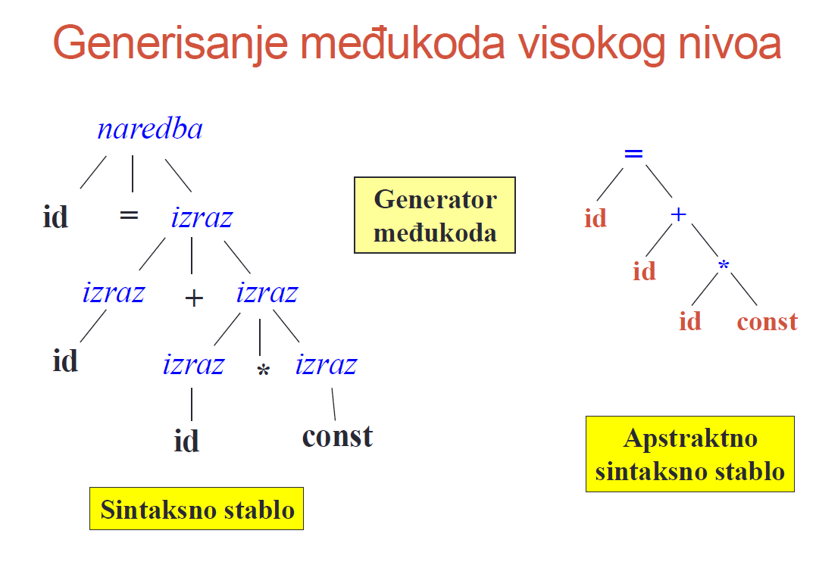

Slide 6
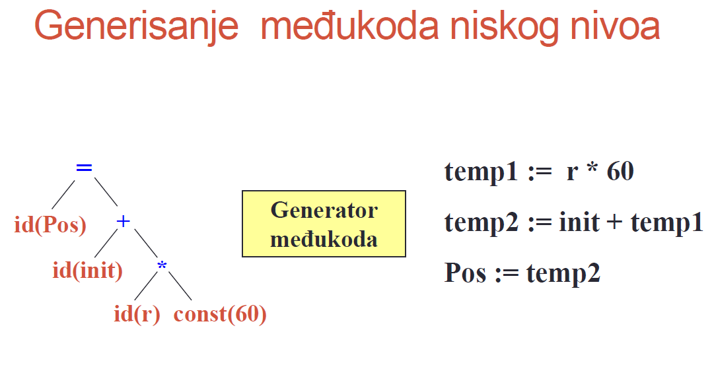

Slide 7
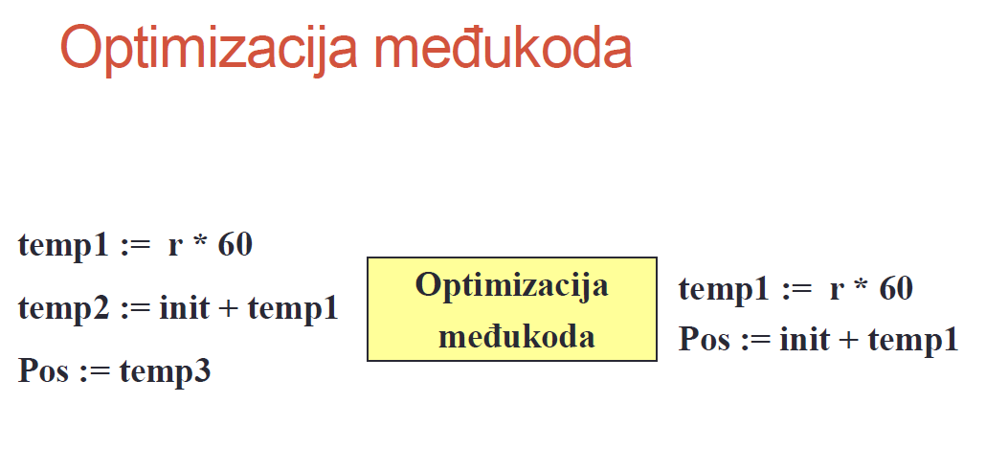

Slide 8
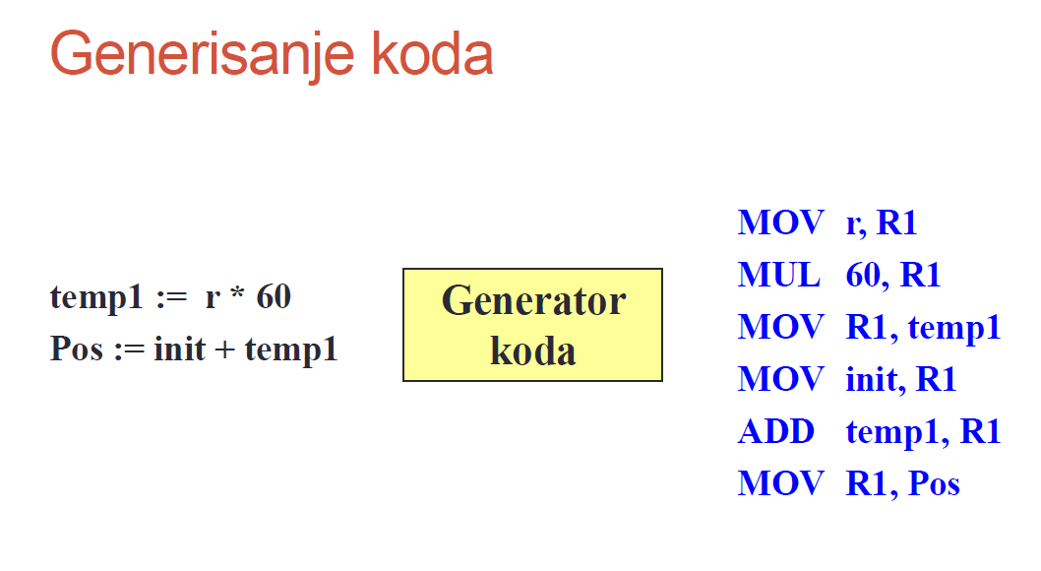

Slide 9
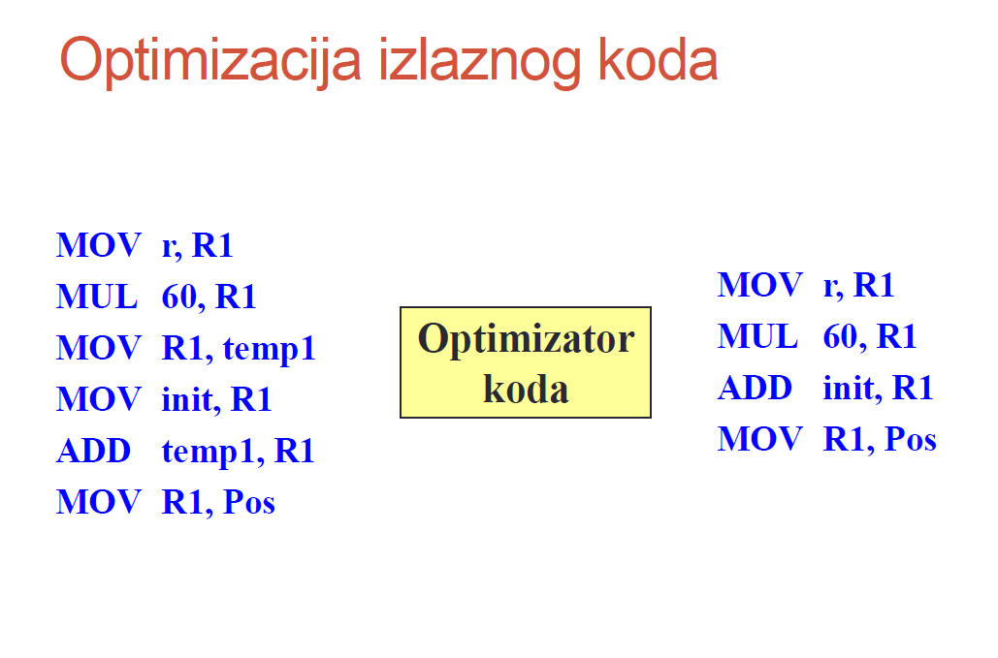

Slide 10
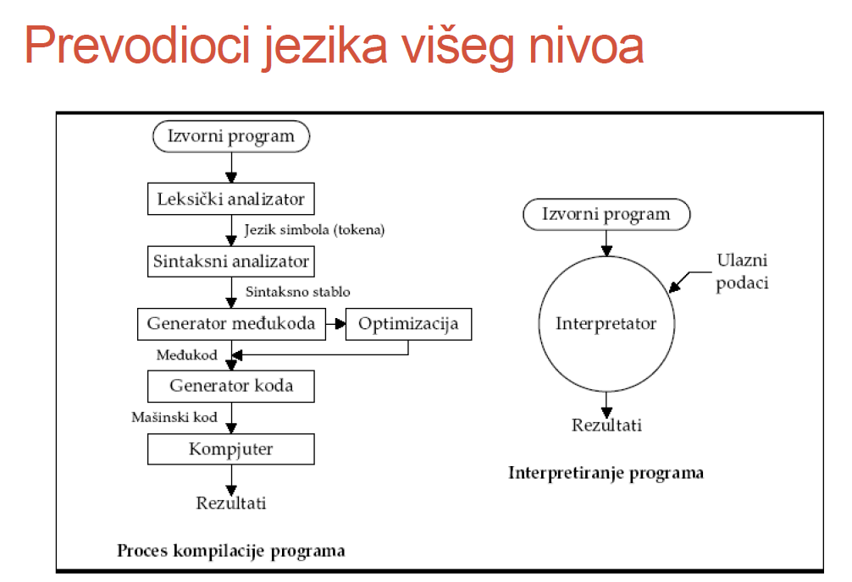

Slide 11
Zadatak: Konstruisati automat koji prepoznaje reči koje se sastoje od parnog broja jedinica i parnog broja nula.

Slide 12
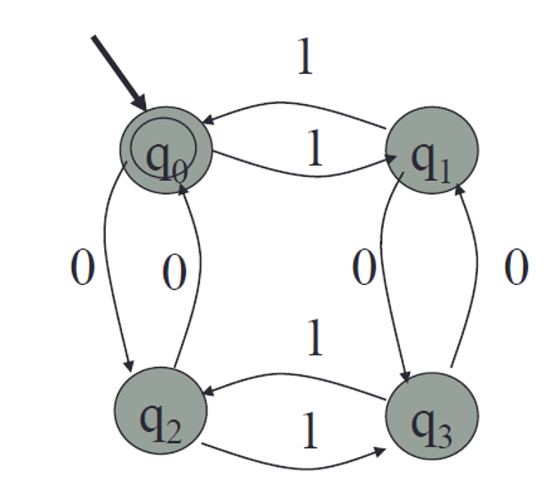
Zadatak: Konstruisati automat koji prepoznaje reči koje se sastoje od parnog broja jedinica i parnog broja nula.

Slide 13
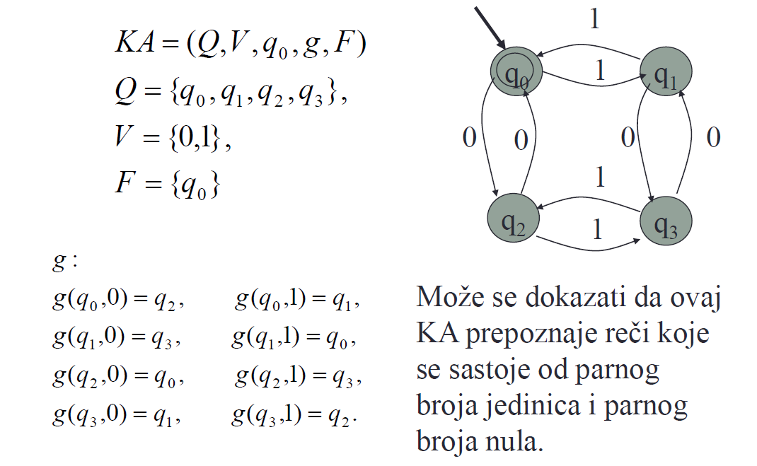
Zadatak: Konstruisati automat koji prepoznaje reči koje se sastoje od parnog broja jedinica i parnog broja nula.

Slide 15
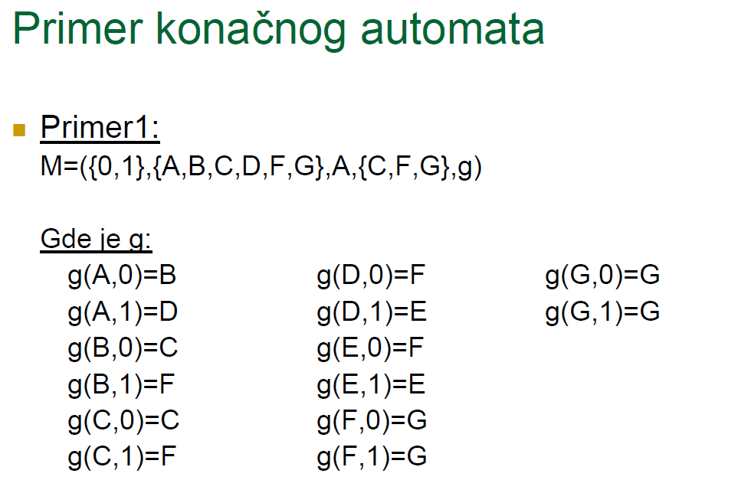

Slide 16
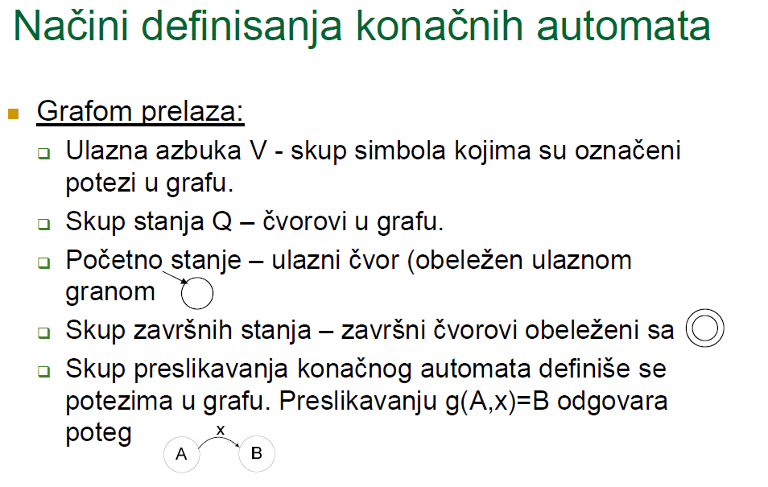

Slide 17
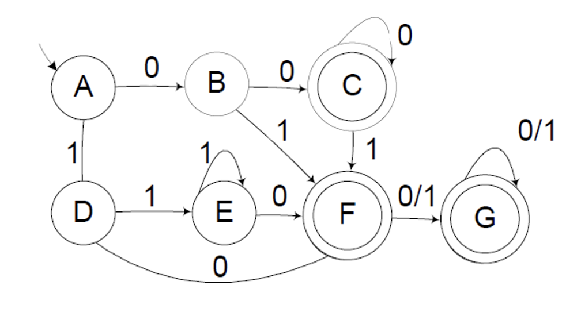

Slide 18
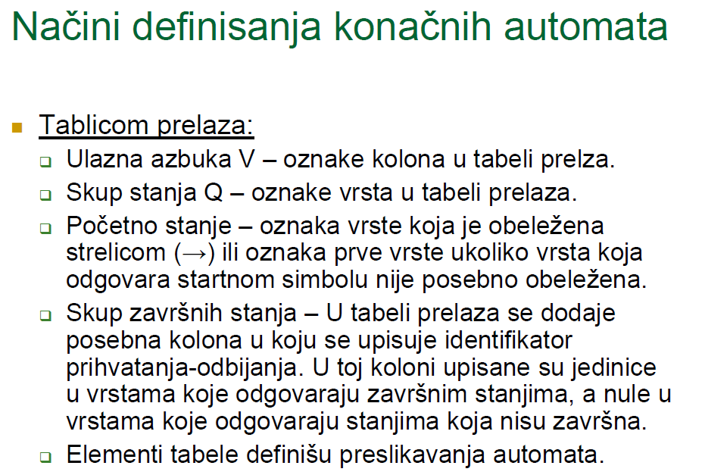

Slide 19
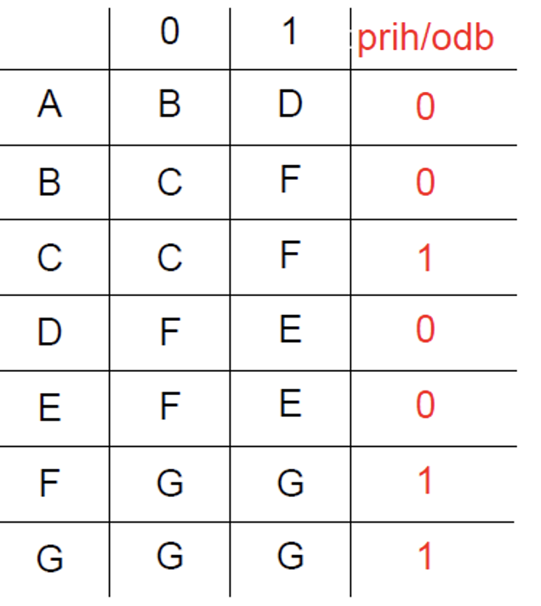

Slide 21
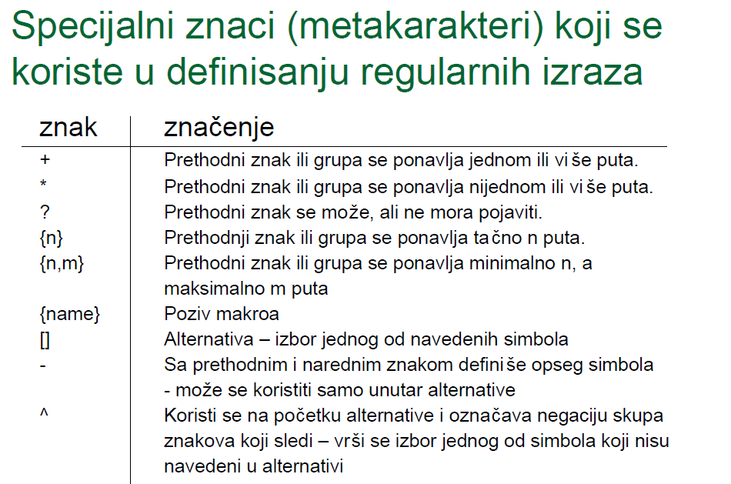
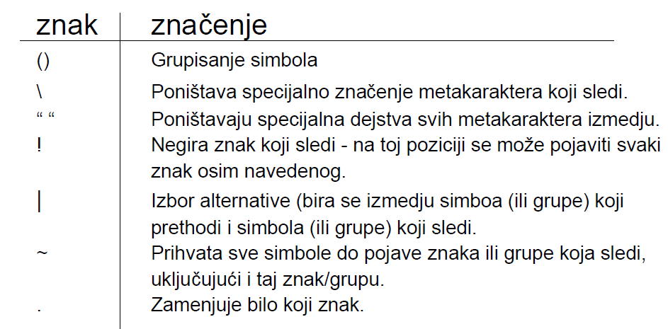
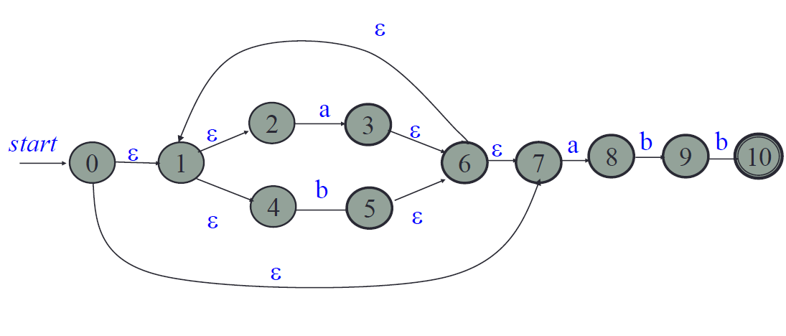
Reg. izraz: r=(a | b)*abb

Slide 22
Reg. izraz: r=(a | b)*abb

Slide 23
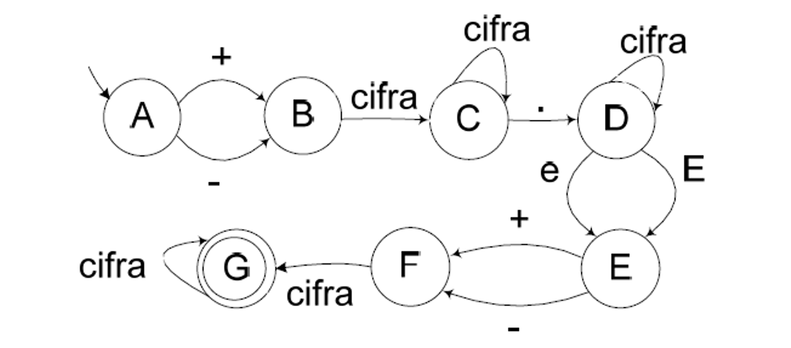
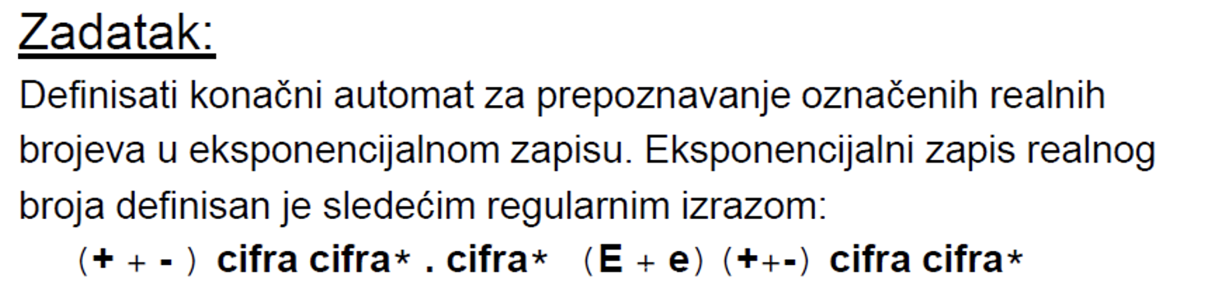

Slide 24
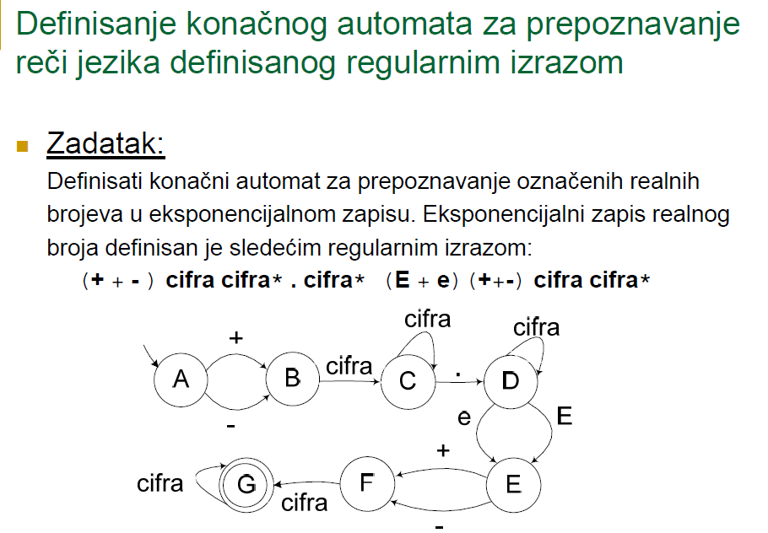

Slide 25
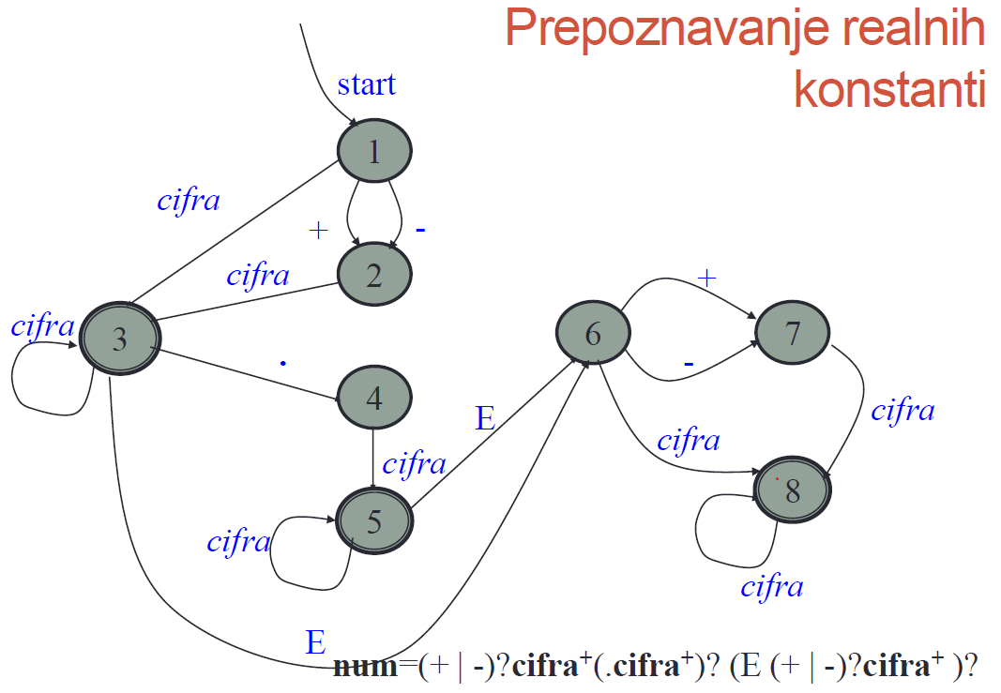

Slide 26
Zadatak: prepoznati sve binarne stringove
Zadatak: prepoznati sve binarne stringove, osim praznog stringa

Slide 27
Zadatak: prepoznati sve binarne stringove koji počinju na 1 i završavaju se na 1
Zadatak: prepoznati sve binarne stringove koji se završavaju na 00

Slide 28
Zadatak: prepoznati sve binarne stringove koji sadrže bar 2 jedinice
Zadatak: prepoznati sve binarne stringove koji sadrže tri uzastopne jedinice

Slide 29
Zadatak: prepoznati sve binarne stringove koji sadrže podstring 110
Zadatak: prepoznati sve binarne stringove koji NE sadrže podstring 110

Slide 30
Zadatak: prepoznati sve binarne stringove koji sadrže bar dve nule ali ne uzastopne nule
Zadatak: prepoznati sve binarne stringove koji imaju bar 3 karaktera i treći karakter im je 0

Slide 31
Zadatak: prepoznati sve binarne stringove čiji je broj nula koje sadrže deljiv sa 3
Zadatak: prepoznati sve binarne stringove koji počinju i završavaju istom cifrom

Slide 32
Zadatak: prepoznati sve binarne stringove čiji je broj karaktera neparan broj
Zadatak: prepoznati sve binarne stringove čiji je broj karaktera najmanje 1 a najviše 3

Slide 33
Zadatak: prepoznati sve binarne stringove koji počinju sa 0 a njihov broj karaktera je neparan broj ILI počinju sa 1 a njihov broj karaktera je paran broj
= 0((0|1)(0|1))*|1(0|1)((0|1)(0|1))*
Zadatak za domaći: prepoznati sve binarne stringove koji počinju sa 00 ili 10 a njihov broj karaktera je neparan broj ILI počinju sa uzastopnim jedinicama a njihov broj karaktera je paran broj
Rešenja slati na adresu: mbrnabic@raf.rs

